Slide 1

? Nêu sự khác nhau giữa 2 cách mở bài trực tiếp và mở bài gián tiếp
? Nêu sự khác nhau giữa 2 cách kết bài mở rộng và kết bài không mở rộng

Slide 2

Lập dàn ý cho bài văn
miêu tả cây cối
Chọn 1 trong 3 đề dưới đây:
Đề 1: Viết bài văn miêu tả một cây ăn quả mà em yêu thích.
Đề 2: Viết bài văn miêu tả một cây ở sân trường đã gắn bó với em và bạn bè.
Đề 3: Viết bài văn miêu tả một cây mà em biết qua phim ảnh, sách báo.

Slide 3
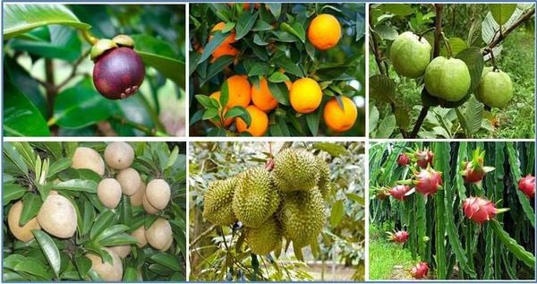
1. Chuẩn bị
Lựa chọn cây để miêu tả.

Slide 4
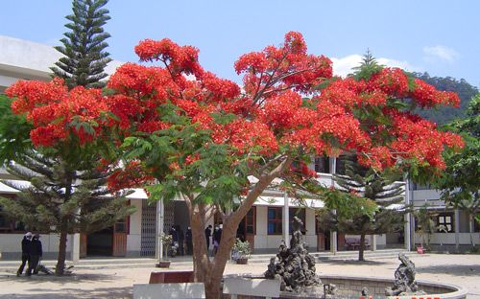
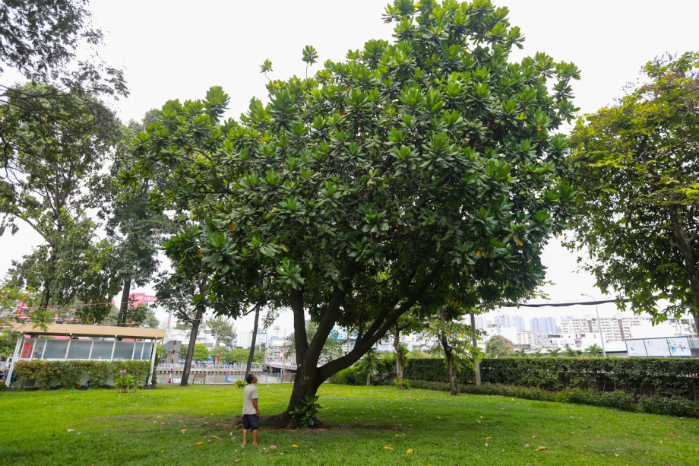
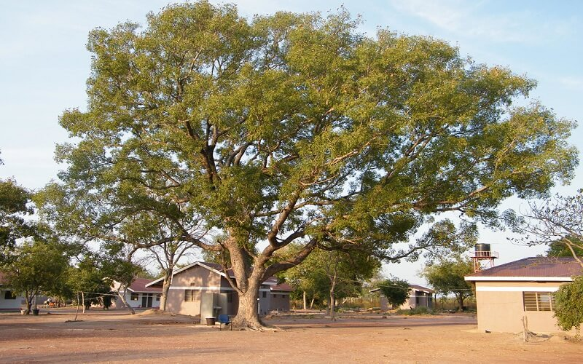
1. Chuẩn bị
Lựa chọn cây để miêu tả.

Slide 5
- Lựa chọn trình tự miêu tả cây (tả từng bộ phận của cây hay tả đặc điểm của cây theo từng thời kì phát triển).
- Quan sát hoặc nhớ lại kết quả đã quan sát.

Slide 6
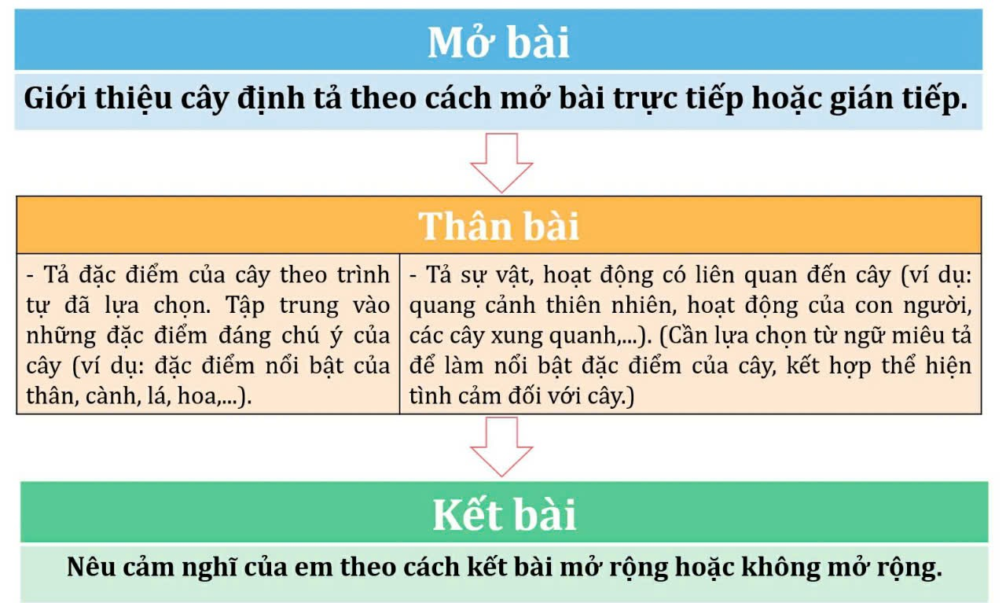
2. Lập dàn ý

Slide 7
3. Góp ý và chỉnh sửa dàn ý
- Về bố cục (mở bài, thân bài, kết bài).
- Về trình tự miêu tả.
- Về việc lựa chọn những đặc điểm của cây để miêu tả.

Slide 8


Notes:
Thiết kế: Hương Thảo – Zalo 0972.115.126. Các nick khác đều là giả mạo, ăn cắp chất xám.
Facebook: https://www.facebook.com/huongthaoGADT

